Slide 1
Опыты по взаимодействию катушки с постоянным током и катушки с переменным током, катушки с переменным током и постоянным магнитом
Кастюкевич Сергей Михайлович, учитель физики
МОУ Васильковская ООШ Ростовский район Ярославская область
2023 г.

Slide 2
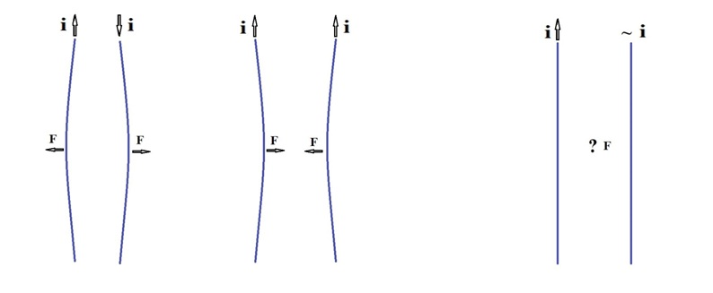
Известно взаимодействие двух параллельно расположенных проводников с постоянным током: при одинаковом направлении тока в обоих проводниках, они притягиваются, при противоположном направлении тока в проводниках проводники отталкиваются. Цель исследования – взаимодействие проводника с постоянным током и проводника с переменным током на примере взаимодействия катушки с постоянным током и катушки с переменным током, и взаимодействие постоянного магнита и катушки с переменным током.

Slide 3
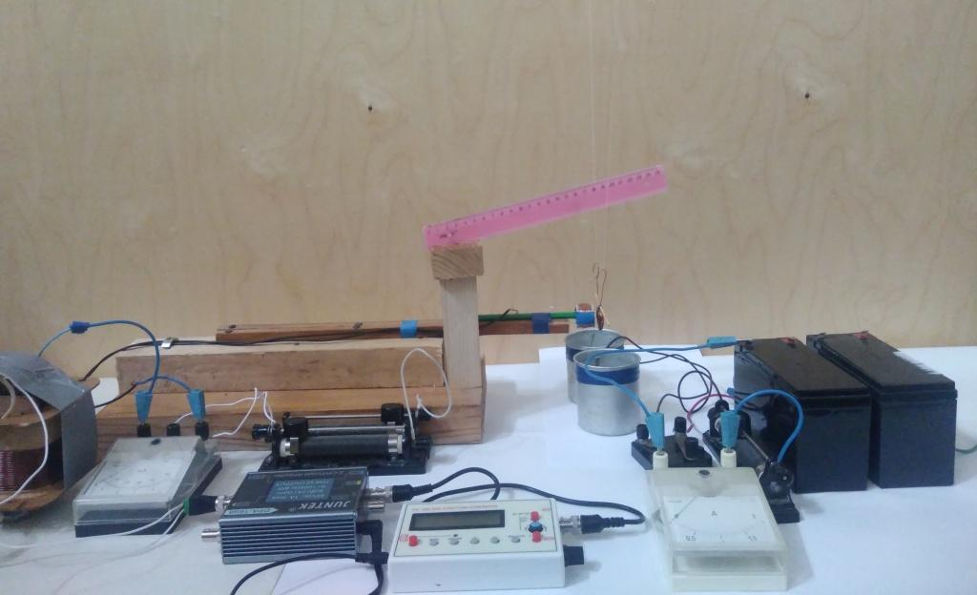
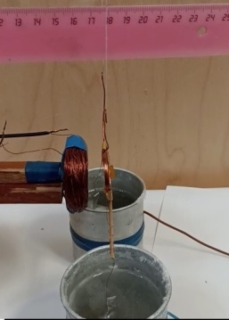
1. 1 Взаимодействие катушки с переменным током и катушки с постоянным током.
В исследовании взаимодействия катушки с постоянным током и катушки с переменным током в зависимости от частоты переменного тока использовался генератор сигналов FG-100 DDS на диапазоне 2 – 100 Гц. Синусоидальный сигнал с генератора шел на усилитель JUNTEK DPA-1698, с усилителя через трансформатор с на неподвижную катушку без сердечника.
В опытах переменный ток в неподвижной катушке устанавливался таким образом, чтобы отклонение от положения равновесия рядом расположенной подвешенной катушки с постоянным током было одинаковым.

Slide 4
Результаты опытов приведены в таблице значений силы тока по показаниям миллиамперметра неподвижной катушки при одинаковом отклонении от положения равновесия подвешенной катушки, в зависимости от частоты тока. Относительная сила отталкивания рассчитана для одинаковой силы переменного тока в неподвижной катушке на всех частотах, на частоте 2 Гц сила отталкивания принимается за 100.
частота Гц | ток мА | сила отталкивания, если ток 6 мА | частота Гц | ток мА | сила отталкивания, если ток 6 мА
2 | 6 | 100 | 15 | 45 | 13,33333333
3 | 10 | 60 | 16 | 45 | 13,33333333
4 | 12 | 50 | 17 | 45 | 13,33333333
5 | 18 | 33,33333333 | 18 | 47 | 12,76595745
6 | 22 | 27,27272727 | 19 | 47 | 12,76595745
7 | 25 | 24 | 20 | 50 | 12
8 | 28 | 21,42857143 | 30 | 67,5 | 8,888888889
9 | 30 | 20 | 40 | 87,5 | 6,857142857
10 | 32 | 18,75 | 50 | 100 | 6
11 | 35 | 17,14285714 | 60 | 110 | 5,454545455
12 | 37 | 16,21621622 | 70 | 115 | 5,217391304
13 | 40 | 15 | 80 | 120 | 5
14 | 42 | 14,28571429 | 90 | 127,5 | 4,705882353
15 | 45 | 13,33333333 | 100 | 135 | 4,444444444

Slide 5
На основании таблицы зависимости силы отталкивания между катушкой с постоянным током и катушки с переменным током от частоты тока строится график. Горизонтальная ось – логарифмическая шкала частот, вертикальная ось – сила отталкивания в относительных единицах.

Slide 6
Аппроксимация функции зависимости силы отталкивания между катушкой с постоянным током и катушкой с переменным током от частоты тока на основании измерений - наиболее близкая функция гиперболическая регрессия (коэффициент корреляции 0,9932) и степенная регрессия (коэффициент корреляции 0,9416). Функция зависимости получается F ~ k/ν.
В опытах при частоте 4 Гц переменный ток в подвешенной катушке 40 мА, постоянный ток в неподвижной катушке 1,2 А отклонение от положения равновесия подвешенной катушки 5,5 мм. Если в подвешенной катушке постоянный ток 40 мА, то для такого же отклонения от положения равновесия для постоянного тока в неподвижной катушке требуется 0,08 А (для случая взаимного расположения катушек с постоянным током, когда между ними возникает сила отталкивания). Отношение 0,08/1,2 = 0,067. Тогда при частоте 1 Гц, на основании полученной зависимости, коэффициент отношения силы отталкивания между катушкой с постоянным током и катушкой с переменным током по отношению к силе отталкивания между катушками с постоянным током, при одинаковых действующих значениях силы тока k = 0,27 и формула принимает вид F ~ 0,27/ν.

Slide 7
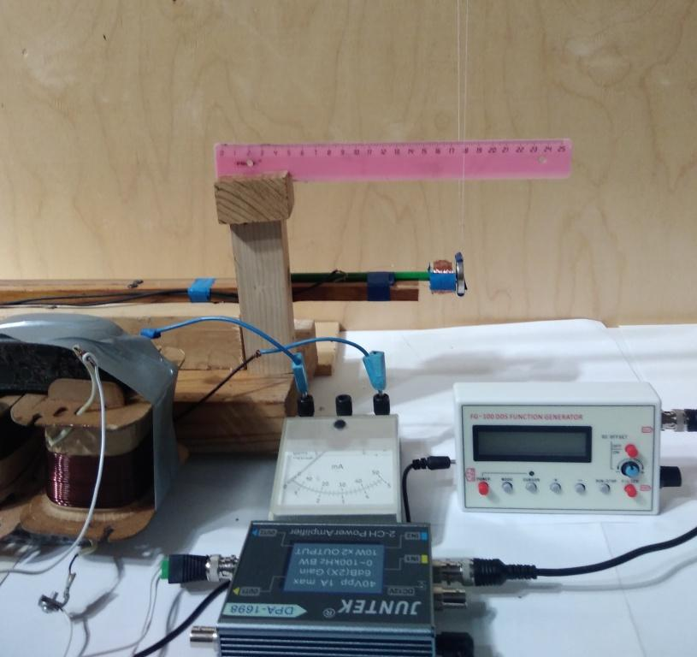
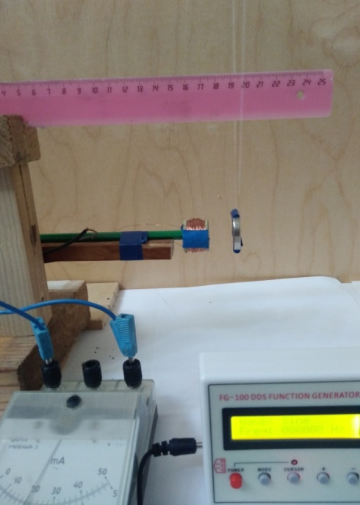
Проводились аналогичные серии опытов при использовании такой же неподвижной катушки с переменным током и подвешенным неодимовым магнитом диаметром 30 мм, толщиной 5 мм и массой 26,4 г. Использовался генератор сигналов FG-100 DDS на диапазоне 2 – 350 Гц. Синусоидальный сигнал с генератора шел на усилитель JUNTEK DPA-1698, с усилителя через трансформатор с одинаковым количеством первичных и вторичных витков на неподвижную катушку. Трансформатор являлся фильтром для постоянного тока при выходе с усилителя на катушку.
Переменный ток в катушке устанавливался таким образом, чтобы отклонение от положения равновесия неодимового магнита для каждой серии опытов было одинаковым.

Slide 8
Таблица значений силы тока в показаниях миллиамперметра неподвижной катушки при одинаковом отклонении от положения равновесия неодимового магнита в зависимости от частоты тока. Относительная сила отталкивания рассчитана для одинаковой силы тока на всех частотах, на частоте
2 Гц сила отталкивания принимается за 100:
частота Гц | ток мА | сила отталкивания | частота Гц | ток мА | сила отталкивания | частота Гц | ток мА | сила отталкивания
2 | 10 | 100 | 25 | 107,5 | 9,302325581 | 48 | 206,4 | 4,84496124
3 | 14 | 71,42857143 | 26 | 111,8 | 8,944543828 | 49 | 206,4 | 4,84496124
4 | 19 | 52,63157895 | 27 | 116,1 | 8,613264427 | 50 | 215 | 4,651162791
5 | 25 | 40 | 28 | 120,4 | 8,305647841 | 60 | 279,5 | 3,577817531
6 | 29 | 34,48275862 | 29 | 124,7 | 8,019246191 | 70 | 301 | 3,322259136
7 | 32 | 31,25 | 30 | 129 | 7,751937984 | 80 | 322,5 | 3,100775194
8 | 38 | 26,31578947 | 31 | 133,3 | 7,501875469 | 90 | 344 | 2,906976744
9 | 41 | 24,3902439 | 32 | 137,6 | 7,26744186 | 100 | 387 | 2,583979328
10 | 43 | 23,25581395 | 33 | 146,2 | 6,83994528 | 110 | 451,5 | 2,214839424
11 | 47,3 | 21,14164905 | 34 | 146,2 | 6,83994528 | 120 | 494,5 | 2,022244692
12 | 51,6 | 19,37984496 | 35 | 150,5 | 6,644518272 | 130 | 559 | 1,788908766
13 | 55,9 | 17,88908766 | 36 | 150,5 | 6,644518272 | 140 | 623,5 | 1,603849238
14 | 60,2 | 16,61129568 | 37 | 159,1 | 6,285355123 | 150 | 666,5 | 1,500375094
15 | 64,5 | 15,50387597 | 38 | 159,1 | 6,285355123 | 160 | 731 | 1,367989056
16 | 68,8 | 14,53488372 | 39 | 172 | 5,813953488 | 170 | 795,5 | 1,257071025
17 | 68,8 | 14,53488372 | 40 | 172 | 5,813953488 | 180 | 860 | 1,162790698
18 | 73,1 | 13,67989056 | 41 | 176,3 | 5,672149745 | 190 | 903 | 1,107419712
19 | 81,7 | 12,23990208 | 42 | 180,6 | 5,53709856 | 200 | 946 | 1,057082452
20 | 86 | 11,62790698 | 43 | 189,2 | 5,285412262 | 250 | 1359,875 | 0,735361706
21 | 90,3 | 11,07419712 | 44 | 184,9 | 5,408328826 | 300 | 1655,5 | 0,604047116
22 | 94,6 | 10,57082452 | 45 | 197,8 | 5,055611729 | 350 | 1951,125 | 0,512524825
23 | 94,6 | 10,57082452 | 46 | 197,8 | 5,055611729
24 | 103,2 | 9,689922481 | 47 | 197,8 | 5,055611729

Slide 9
На основании таблицы зависимости силы отталкивания между магнитом и катушки с переменным током от частоты тока строится график. Горизонтальная ось – логарифмическая шкала частот, вертикальная ось – сила отталкивания в относительных единицах.

Slide 10
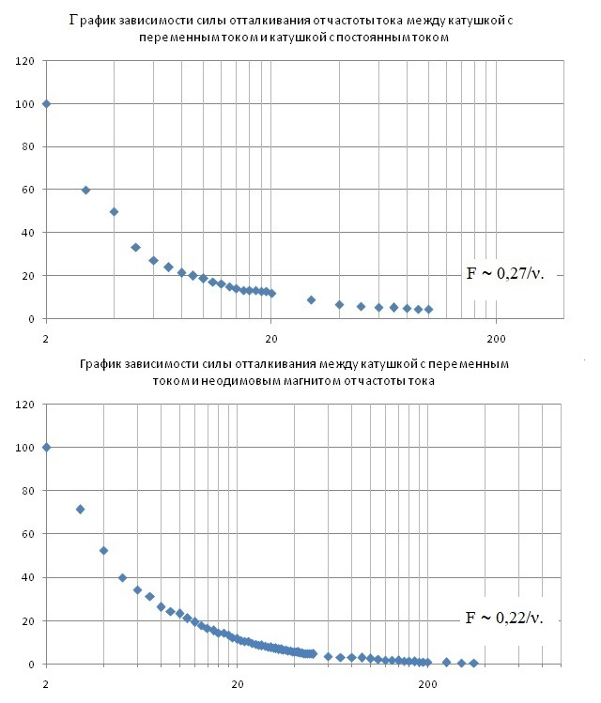
Совмещенные графики:

Slide 11
Аппроксимация функции зависимости силы отталкивания между магнитом и катушкой с переменным током от частоты тока на основании измерений - наиболее близкая функция гиперболическая регрессия (коэффициент корреляции 0,9986) и степенная регрессия (коэффициент корреляции 0,9899). Функция зависимости получается F ~ k/ν. На частоте 1 Гц, на основании полученной зависимости, коэффициент отношения силы отталкивания между магнитом и катушкой с переменным током по отношению к силе отталкивания между магнитом и катушкой с постоянным током, при одинаковых действующих значениях силы тока k = 0,22, и зависимость принимает вид F ~ 0,22/ν.
Из приведенного исследования следует, что сила взаимодействия между катушкой с постоянным током и катушкой с переменным током на частотах больше 2 Гц определяется как F ~ i₁*i₂*(sin(ωt) + k/ν ), на частотах меньше 2 Гц сила взаимодействия экспериментально не определена. Проводились опыты по взаимодействию прямолинейных проводников, один из которых с постоянным током, другой с переменным током. Зависимость F ~ i₁*i₂*(sin(ωt) + k/ν ) выполнялась и для этих видов проводников
Что является причиной возникающей силы отталкивания? Может причина в колебаниях подвешенной катушки с постоянным током или подвешенного магнита относительно неподвижной катушки с переменным током? Это предположение проверялось в опытах, оно неверно.

Slide 13
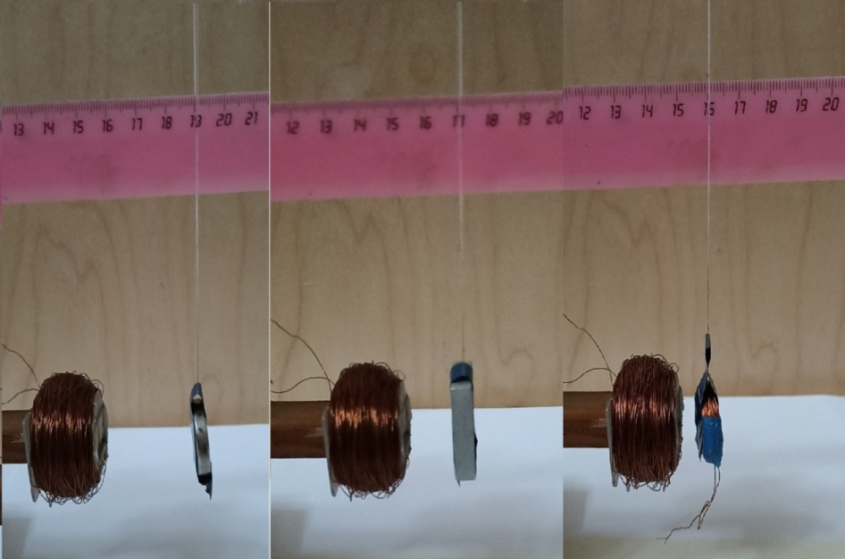
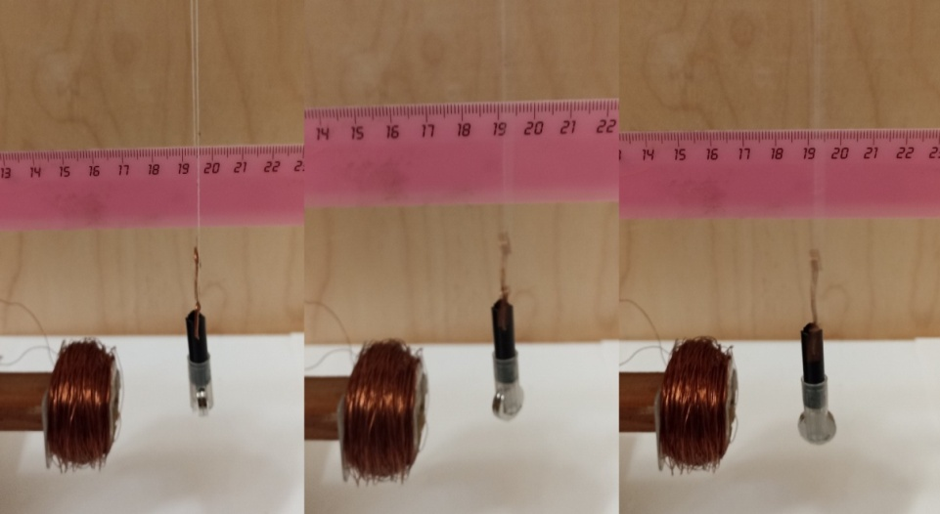
И еще: на частоте 50 Гц при одинаковой силе тока отклонение от положения равновесия для магнита максимальное (по совмещенной ниже фотографии), алюминиевого бруска меньше, еще меньше замкнутого контура катушки из медной проволоки (в последних случаях взаимодействие вследствие возникновения индукционного тока в алюминиевом бруске и замкнутой катушке). На меньших частотах ЭДС меньше и сила отталкивания алюминиевого бруска и замкнутого контура катушки из медной проволоки тоже меньше, магнит в опытах отклоняется тем больше, чем меньше частота тока (при одинаковой силе тока по величине).
Сила отталкивания между магнитом и катушкой с переменным током не зависит от угла поворота вектора магнитной индукции магнита относительно оси катушки с переменным током (совмещенная фотография ниже, отклонение от положения равновесия одинаково, во всех случаях фотографии сила тока и частота одинаковы).

Slide 14
И еще: в опытах с использованием другого генератора наблюдался пик графика на частотах 0,6-0,8 Гц. Пик получался неровный, может это связано с моим оборудованием. Опыты проводились до 0,5 Гц. На частоте менее 0,5 Гц опыты не проводились. Время начала опытов 16 апреля 2019 года, в этот день я получил патент на полезную модель RU 188542 «Модель магнитного листка Ампера». Первые опыты проводились по взаимодействию неподвижного и вращающегося магнитов, у второго магнита ось вращения вектора магнитной индукции перпендикулярна вектору магнитной индукции неподвижного магнита. Сила отталкивания между магнитами сразу была заметна, на меньших частотах вращения сила отталкивания была больше, чем на больших частотах.

Slide 15
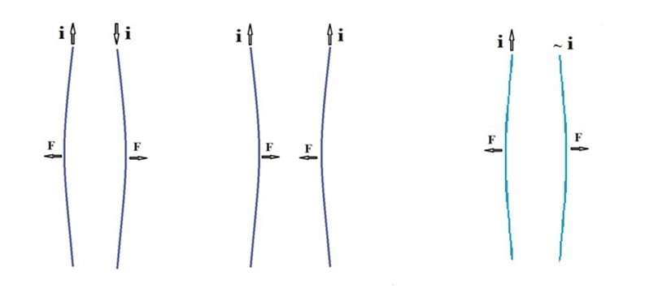
Выводы
Кроме взаимодействия проводников с постоянным током, при котором при одинаковом направлении тока в обоих проводниках, они притягиваются, при противоположном направлении тока в проводниках проводники отталкиваются,
между проводником с постоянным током и проводником с переменным током действует сила отталкивания по зависимости: F ~ i₁*i₂*(sin(ωt) + k/ν ).

